Slide 1


RIFIUTI URBANI LA GESTIONE DELLE FRAZIONI SECCHE RICICLABILI IN PUGLIA
Ing. Francesco Sicilia
Direttore Generale UNIRIMA
Bari 27 gennaio 2024

Slide 2

UNIRIMA Unione Nazionale Imprese Raccolta, Recupero, Riciclo e Commercio dei Maceri e altri Materiali
Ing. Francesco Sicilia
Direttore Generale UNIRIMA
CHI SIAMO
UNIRIMA è un’associazione autonoma nata dalla fusione di Unionmaceri e Federmacero, le due principali associazioni operanti nel settore della carta da macero, per dare voce unitaria alle due anime del settore gli “Impianti di Recupero/Riciclo carta” ed i “Commercianti di carta da macero”.
L’intero settore conta circa 700 impianti, con una produzione di circa 6,6 milioni di tonnellate carta da macero. UNIRIMA è la principale e più grande federazione italiana di imprese di tale comparto industriale e si pone come punto di riferimento di questo comparto storico dell’industria “green” italiana che fin dalla sua origine ha rappresentato un perfetto esempio di economia circolare.

Slide 3
Ing. Francesco Sicilia
Direttore Generale UNIRIMA
Produzione rifiuti e raccolta differenziata
La produzione dei rifiuti urbani in Italia nel 2022 è stata di 29 milioni di tonnellate, con una diminuzione del 1,84 % rispetto al 2021. Anche la Regione Puglia, come tutto il Sud, ha visto diminuire nel 2022 la produzione di rifiuti urbani. In particolare in Puglia la produzione di rifiuti urbani risulta diminuita del 1,89 %, in percentuale maggiore rispetto alla media delle Regioni del Sud con una diminuzione complessiva pari all’1,49 %.

Slide 4
Ing. Francesco Sicilia
Direttore Generale UNIRIMA
Produzione rifiuti e raccolta differenziata
Nel 2022 la raccolta differenziata in Italia è stata pari al 65,20%, in aumento dell’1% rispetto al 2021, anche se in termini quantitativi risulta diminuita dello 0,12%.
Nel Sud Italia la raccolta complessiva si attesta a poco più 5,1 milioni di tonnellate con un + 1,53% rispetto alle quantità del 2021 e + 2% in termini di percentuale essendo arrivati nel 2022 al 57,60 % rispetto al 2021.
In Puglia la RD ha raggiunto il 58,60% (oltre un milione di tonnellate), facendo registrare rispetto al 2021 un aumento sia in termini di percentuale (+ 1.4%) che di quantità raccolte (+ 0,48%)
Puglia: migliori incrementi di RD sia rispetto alla media nazionale che a quella del Sud, con una percentuale ed una intercettazione pro capite di raccolta differenziata superiore rispetto alla media del Sud

Slide 5
Ing. Francesco Sicilia
Direttore Generale UNIRIMA
Produzione rifiuti e raccolta differenziata
Se si vanno ad analizzare in dettaglio i dati di raccolta differenziata, fra le frazioni secche è la carta – anche in Puglia - quella con il quantitativo maggiore rispetto alle altre frazioni, ed in aumento rispetto al 2021.

Slide 6
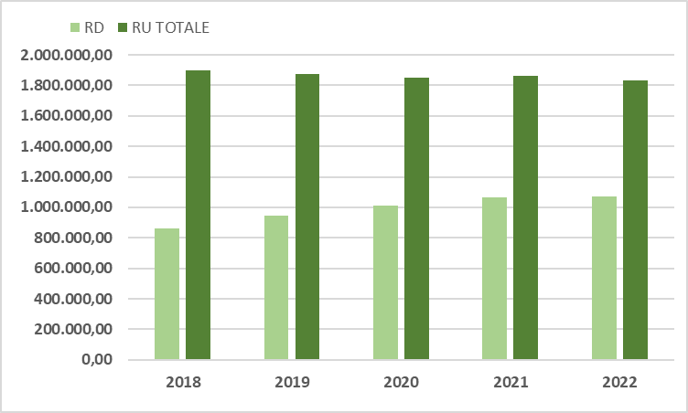
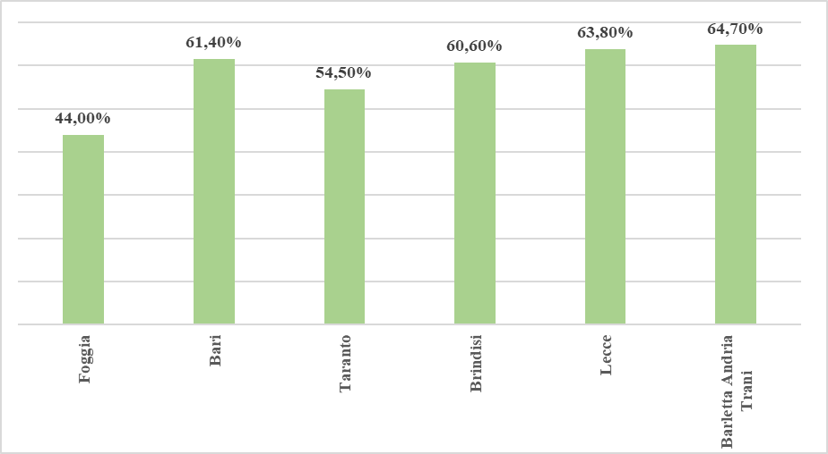
Ing. Francesco Sicilia
Direttore Generale UNIRIMA
Dettaglio dati produzione RU e RD Regione Puglia
Nel quinquennio 2018-2022 la Puglia ha registrato significativi incrementi nella raccolta differenziata, con la percentuale di raccolta aumentata in tale periodo di 13,2 punti. Dal 2018 al 2022 è calata anche la produzione complessiva di rifiuti urbani. Se si analizzano i dati a livello provinciale, la percentuale di raccolta differenziata più alta nel 2022 è stata raggiunta nella provincia di Barletta – Andria – Trani (64,7%), seguono le provincie di Lecce (63,8%) e Bari (61,4%).
RD 2022
DETTAGLIO PROVINCE

Slide 7
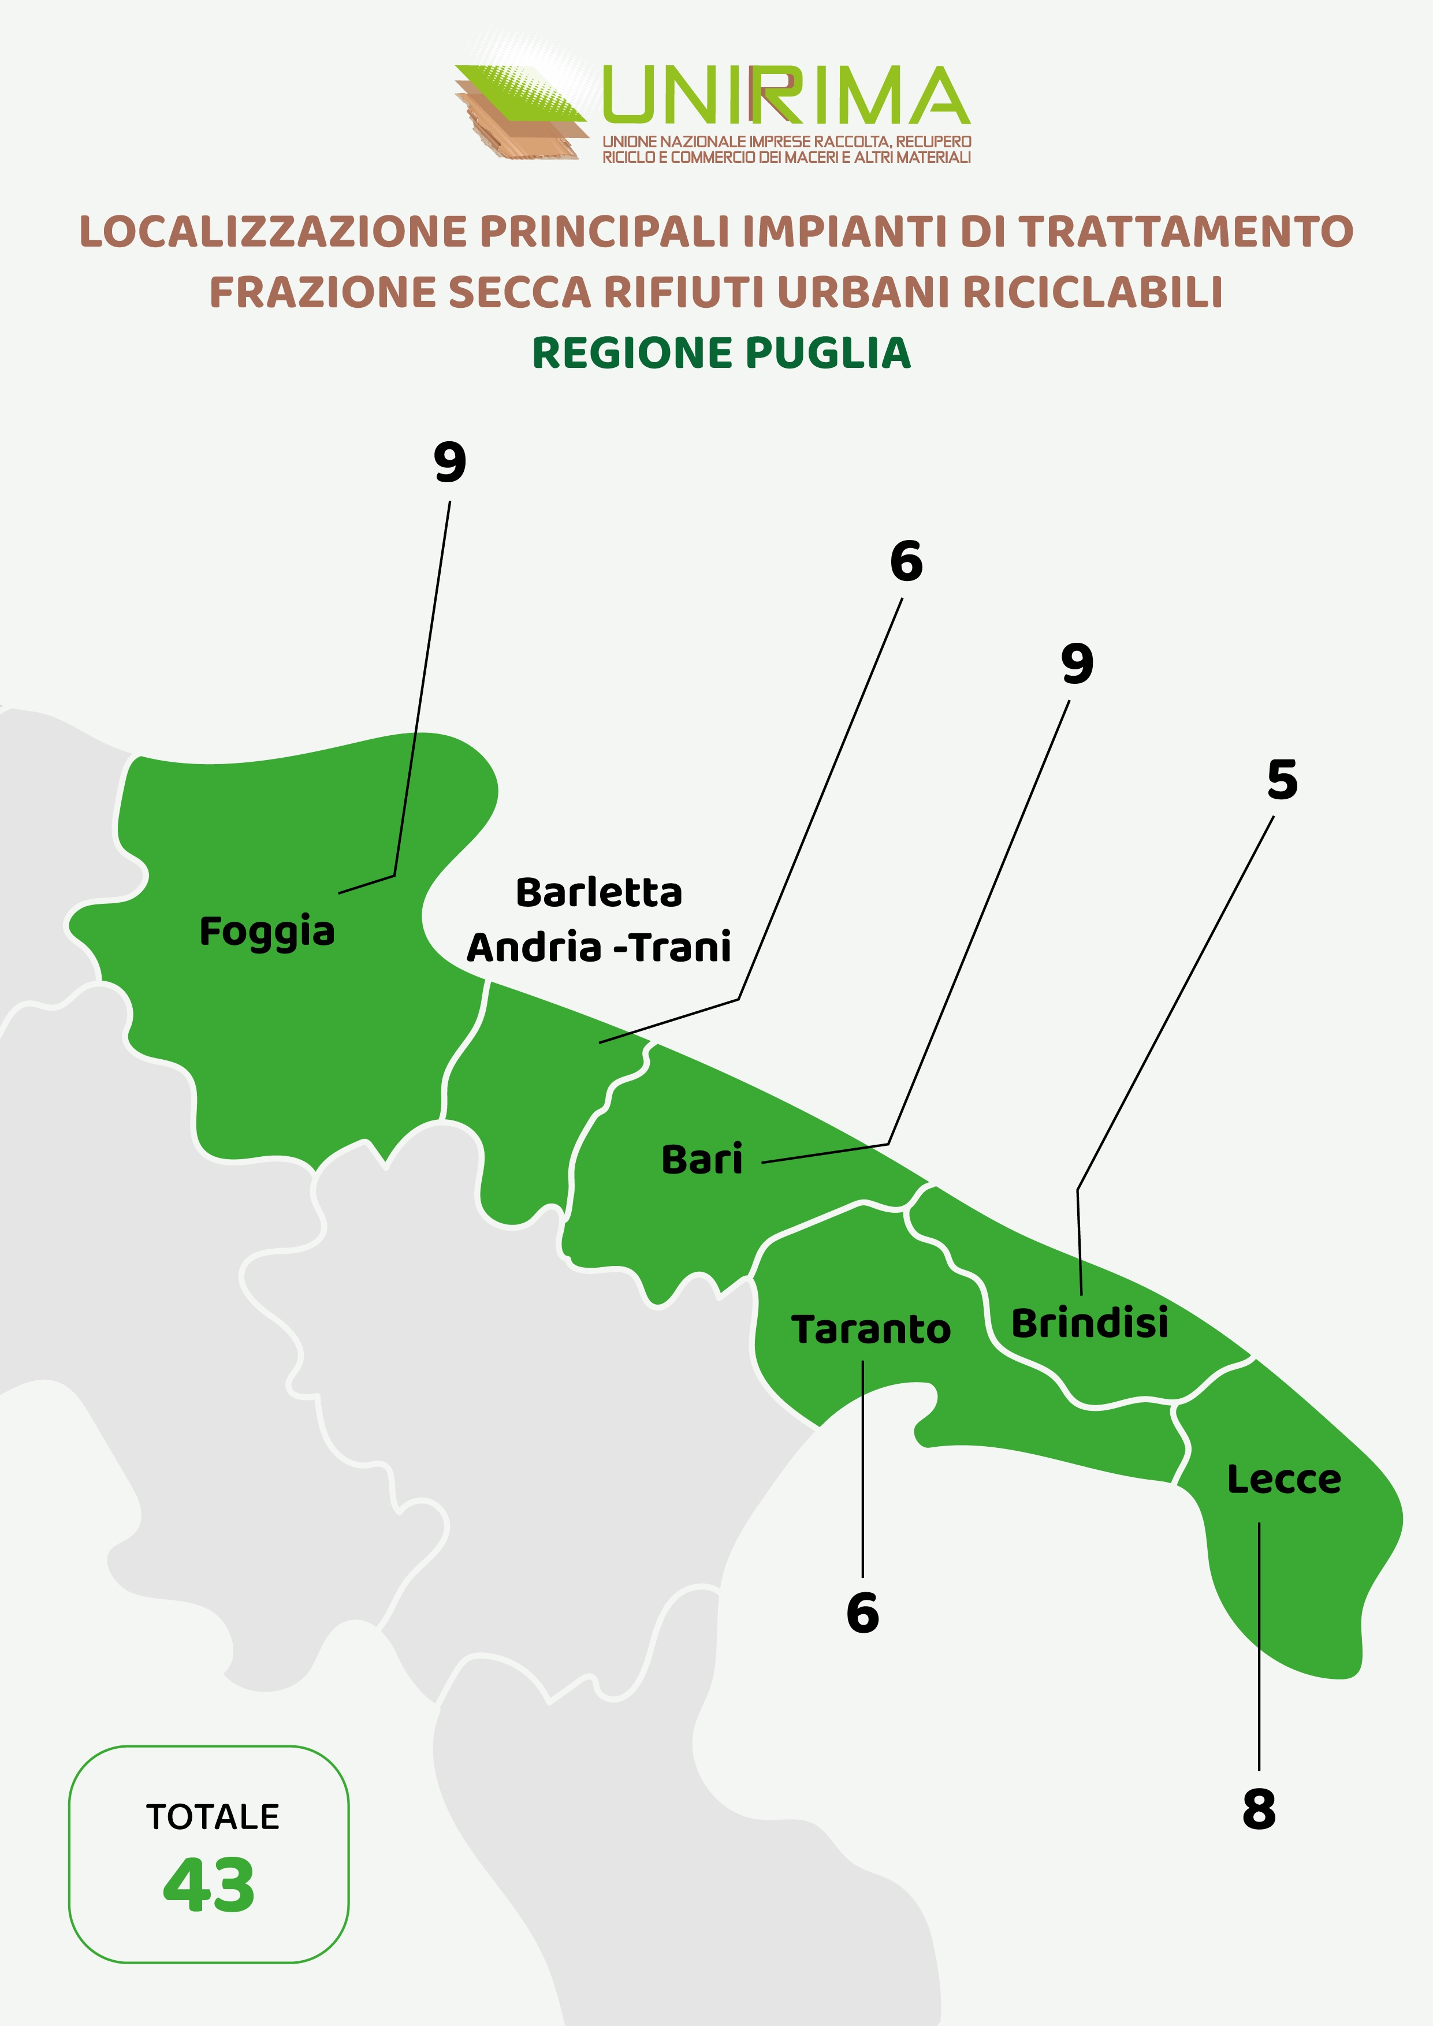
Ing. Francesco Sicilia
Direttore Generale UNIRIMA
GLI IMPIANTI DI TRATTAMENTO RACCOLTA DIFFERENZIATA RIFIUTI URBANI in Puglia
La Puglia è dotata di una significativa presenza di impianti dedicati al trattamento della frazione secca raccolta differenziata dei rifiuti urbani riciclabili.
Gli impianti per il conferimento delle suddette tipologie di rifiuti sono infatti 43 e ben distribuiti nelle diverse province pugliesi:
nella provincia di Bari sono presenti 9 impianti;
nella provincia di Barletta - Andria - Trani sono presenti 6 impianti;
nella provincia di Brindisi sono presenti 5 impianti;
nella provincia di Foggia sono presenti 9 impianti;
nella provincia di Lecce sono presenti 8 impianti;
nella provincia di Taranto sono presenti 6 impianti.
La capillarità degli impianti di trattamento delle frazioni secche riciclabili ha:
contribuito all’incremento della raccolta differenziata regionale che, come abbiamo precedentemente evidenziato, è aumentata negli anni ed ha raggiunto valori medi superiori rispetto a quella dell’intero Sud;
semplificato il conferimento delle raccolta differenziate comunali e ottimizzato i costi di trasporto.

Slide 8
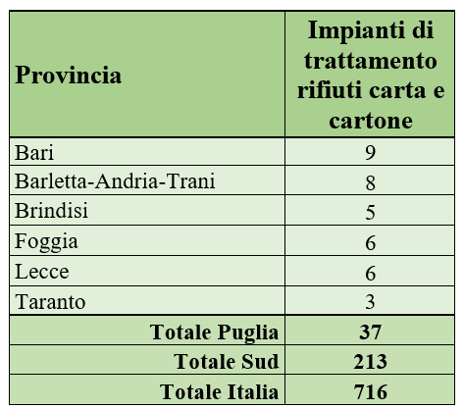
Ing. Francesco Sicilia
Direttore Generale UNIRIMA
GLI IMPIANTI DI TRATTAMENTO RACCOLTA DIFFERENZIATA RIFIUTI URBANI in Puglia
Anche in Puglia si evidenzia, in particolare, la capillarità degli impianti che possono ricevere rifiuti di carta e cartone, con 37 siti distribuiti omogeneamente sull’intero territorio regionale.

Slide 9
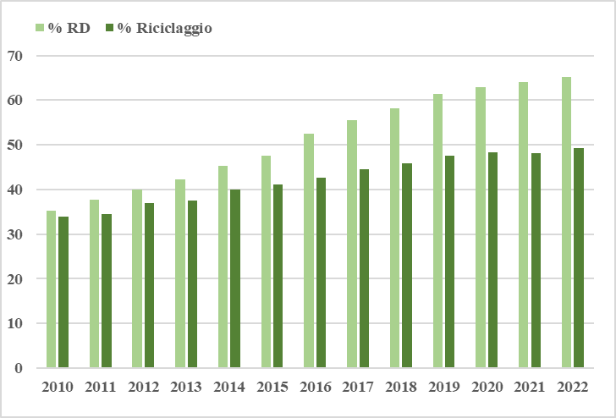
Ing. Francesco Sicilia
Direttore Generale UNIRIMA
GESTIONE DEGLI SCARTI NON RICICLABILI E QUALITA’ RACCOLTA DIFFERENZIATA
Ogni filiera di materiale dell’economia circolare ha come output una quota di scarti non riciclabili e i rifiuti speciali non pericolosi (EER 19 12 12).
Come si può notare dal grafico, negli ultimi anni è cresciuta la forbice tra il dato della percentuale di raccolta differenziata e quello di riciclo.
Se infatti nel 2010, tale differenza era di soli 1,3 punti percentuale, nel 2022 è arrivata a 16,2 punti percentuale.
L’aumento della produzione annuale di tali tipologia di rifiuti, è da imputare al calo della qualità delle raccolte differenziate comunali.

Slide 10
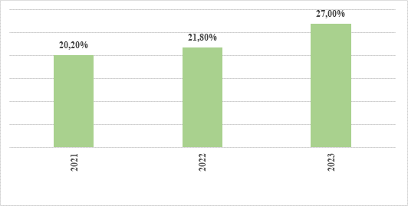
Ing. Francesco Sicilia
Direttore Generale UNIRIMA
GESTIONE DEGLI SCARTI NON RICICLABILI E QUALITA’ RACCOLTA DIFFERENZIATA
Dai dati delle imprese pugliesi associate Unirima, è emerso che la percentuale media di frazione estranea riscontrata nel 2023 nella raccolta differenziata multimateriale (plastica/lattine) è stata pari al 27%.
Un dato molto elevato che, da quanto è emerso dall’indagine, è sensibilmente aumentato negli anni (nel 2021 era infatti pari al 20,2%)
Anche nel caso della RD congiunta di carta la percentuale media di frazione estranea nel 2023 è stata pari a circa il 4,7%, più del doppio della media nazionale ed in aumento rispetto agli anni precedenti (nel 2021 era infatti pari al 3,7%)
Percentuale frazione estranea nella raccolta differenziata multimateriale plastica/lattine

Slide 11
Ing. Francesco Sicilia
Direttore Generale UNIRIMA
GESTIONE DEGLI SCARTI NON RICICLABILI E QUALITA’ RACCOLTA DIFFERENZIATA
Per quanto riguarda il trattamento degli scarti non riciclabili, da un sondaggio effettuato da Unirima sulle imprese associate, è emerso che :
il 45% delle imprese li conferisce in discarica;
il 16%, in prevalenza nel Nord, li invia i rifiuti direttamente a recupero di energia.
Il Programma Nazionale per la Gestione dei Rifiuti (PNGR) individua nei rifiuti EER 19 12 12 uno dei flussi strategici su cui concentrare la programmazione regionale, rilevando una distribuzione geografica disomogenea degli impianti di recupero di energia tra le diverse regioni a livello di numero, capacità autorizzata e tecnologie impiegate, mentre la discarica resta ancora la principale destinazione.
E’ quindi necessario:
aumentare quantità e qualità della raccolta differenziata per ridurre gli scarti derivanti dalle operazioni di recupero di materia;
ridurre lo smaltimento in discarica e definire il fabbisogno impiantistico per il trattamento degli scarti, in linea con la gerarchia gestione dei rifiuti.

Slide 12

Grazie per l’attenzione
www.unirima.it
unirima@unirima.it

